Slide 2
بررسی اپیدمیولوژی طغیان بیماری های منتقله از آب و غذا در استان کرمانشاه طی سال های 97-1390
دکتر فاطمه حیدرپور
دکترای تخصصی اپیدمیولوژی

Slide 3
مقدمه:
با پیچیده شدن فرآیندهای متنوع عرضه مواد غذایی و شیوه های تولید، ایمنی مواد غذایی و کنترل آن روز بروز توجه بیشتری را به خود جلب میکند. ایمنی مواد غذایی در واقع بخش مهمی از سلامت عمومی است. اگر چه اکنون در اکثر کشورهای جهان، سیستم نظارت پیشرفته وجود دارد اما همچنان رخداد بیماریهای منتقله از راه آب و غذا ادامه دارد .
تخمین زده می شود 60٪ از بیماری های دستگاه گوارش سالانه برای هر بزرگسال در جمعیت عمومی ایالات متحده ناشی از بیماری های منتقله از غذا باشد. برای هفت عامل بیماری زای ناشی از غذا، بار سالانه 6.5 تا 34.5 میلیارد دلار فقط در ایالات متحده تخمین زده شده است.
در كشورهاي صنعتي 30 درصد افراد از بيماريهاي منتقله از آب و غذا رنج ميبرند، ولي در كشورهاي جهان سوم، حدود 80 درصد كل بيماريها و 33 درصد مرگ وميرها ناشي از مصرف آب و غذاي آلوده ميباشد

Slide 4
مقدمه: ادامه
دلایلی نظیر تحول در فناوري مواد غذایی، تغییر در سبک زندگی، خرید مواد غذایی در حجم زیاد و استفاده طولانی مدت از مواد غذایی نگهداري شده در یخچال و عدم اطلاعات کافی در زمینه بهداشت مواد غذایی تا نحوه نگهداري و پختن آنها سبب بروز روز افزون طغیان هاي ناشی از مواد غذایی شده است که این مشکلات به عنوان یک چالش جهانی مطرح بوده و کشورها در تلاش هستند تا با بررسی هاي آگاهانه در جهت شناخت عوامل و کنترل و پیشگیري آنها بر آیند و با جلوگیري از وقوع این طغیان ها باعث صرفه جویی در هزینه هاي درمانی شده و سلامت جامعه را با رعایت بهداشت مواد غذایی تامین کنند

Slide 5
مقدمه: ادامه
با وجود در اختیار بودن منابع متعدد برای پرداختن به طغیان های ناشی از آب و غذا، عدم بررسی با عدم گزارش دهی طغیان یکی از چالش های مهم بهداشت عمومی در کشورهای در حال توسعه محسوب می شود. تفاوت های محیطی، نبود سامانه های مراقبتی کارآمد برای بیماریهای منتقله از راه آب و غذا، عدم استفاده از دانش اپیدمیولوژی، و نبود زیرساخت های آزمایشگاهی لازم برای تشخیص و ردیابی عوامل عفونی از جمله دلیل های این چالش مهم به شمار می آیند هر طغیان ویژگی های منحصر به فردی دارد که نیازمند راهنما و دستورالعمل مخصوص به خود است. لازم به یادآوری است که پرداختن به خطر بیماریهای منتقله از راه آب و غذا وظيفه ای فراتر از کارکنان بهداشتی را می طلبد

Slide 6
مقدمه: ادامه
مطالعات مختلفی در این خصوص در ایران و دنیا صورت گرفته است. با توجه به اینکه تاکنون مطالعه ی جامعی در این زمینه در استان کرمانشاه انجام نشده است لزوم انجام این مطالعه احساس می گردد. بنابر این اﻳﻦ ﻣﻄﺎﻟﻌﻪ ﺑﺎ ﻫﺪف تعیین وضعیت ﻃﻐﻴﺎن ﻧﺎﺷﻲ بیماری ﻫﺎي ﻣﻨﺘﻘﻠﻪ از راه آب و مواد ﻏﺬایی استان کرمانشاه انجام شد.

Slide 7
اهداف:
هدف اصلی:
تعیین اپیدمیولوژی طغیان بیماری های منتقله از آب و غذا در استان کرمانشاه طی سال های 97-1390
اهداف اختصاصی:
1-تعیین توزیع فراوانی طغیان بیماری های منتقله از آب و غذا در استان کرمانشاه طی سال های 1397-1390
2-تعیین انواع طغیان بیماری های منتقله از آب و غذا در استان کرمانشاه طی سال های 1397-1390
3-تعیین مکان بروز طغیان بیماری های منتقله از آب و غذا در استان کرمانشاه طی سال های 1397-1390
4-تعیین عامل طغیان بیماری های منتقله از آب و غذا در استان کرمانشاه طی سال های 1397-
1390
5-مقایسه ی فراوانی طغیانهای بیماریهای منتقله از آب و غذا در مناطق زلزله زده قبل و بعد از زلزله

Slide 8
اهداف کاربردی:
شناسایی انواع طغیان های مهم در سطح استان و برنامه ریزی در کاهش بروز آن ها
شناسایی مهمترین کانون های بروز طغیان ها و اجرای برنامه ها ی آموزشی و پیشگیری توسط مسئولین امر در این کانون ها
تعیین اثر زلزله بر روی طغیانها در استان کرمانشاه و کمک به برنامه ریزی و پیشگیری در شرایط مشابه
با توجه به اینکه بسیاری از مراکز جمعیتی کشور بر روی گسل های فعال زلزله قرار دارند، یافته های این طرح به تدارک و آماده سازی برای تسریع در کمک و برنامه ریزی برای پیشگیری از طغیانهای منتقله از آب و غذا کمک خواهد کرد. همچنین یافته های این پژوهش برای سایر کشورها در شرایط مشابه می تواند مفید واقع گردد.

Slide 9
سوالات:
1) توزیع فراوانی طغیان بیماری های منتقله از آب و غذا در استان کرمانشاه طی سال های 1397-1390چگونه است؟
2) انواع طغیان بیماری های منتقله از آب و غذا در استان کرمانشاه طی سال های 1397-1390چیست؟
3) مکان بروز طغیان بیماری های منتقله از آب و غذا در استان کرمانشاه طی سال های 1397-1390کدام است؟
4) عوامل طغیان بیماری های منتقله از آب و غذا در استان کرمانشاه طی سال های 1397-1390کدام هستند؟

Slide 10
فرضیه:
فراوانی طغیانهای بیماریهای منتقله از آب و غذا در مناطق زلزله زده قبل و بعد از زلزله متفاوت است.

Slide 11
روش کار:
این مطالعه بصورت مقطعی انجام شدکه با بهره گیری از اپیدمیولوژی توصیفی، مشاهده و ثبت یافته های بالینی در بیماران مبتلا به گاستروانتریت مراجعه کننده به مراکز بهداشتی درمانی دولتی و درمانگاه های خصوصی در شهرستان های استان کرمانشاه در طغیان های گزارش شده توسط شبکه های بهداشتی شهرستان های استان کرمانشاه صورت گرفته است. اطلاعات مربوط به بیماران توسط پزشکان مراکز دولتی و خصوصی جمع آوری و گزارش گردیده است. نمونه ها پس از جمع آوری به آزمایشگاه ارسال گردیده و از نظر عوامل باکتریایی، انگلی، نوروویروس و همچنین آزمایش سرولوژیHEV IgM و HAV IgM و آزمایش ملکولی RT-PCR هپاتیت A و E و نمونه های انستیتو پاستور نیز به لحاظ آلودگی به اشرشیاکلی مورد بررسی قرار گرفته اند.

Slide 12
روش کار ادامه
ابزار جمع آوری داده ها فهرست خطی بیماران است که شامل نام و نام خانوادگی، سن، جنس، تاریخ، محل زندگی، علائم، منبع غذایی، منبع آب شرب و .. بود. تجزیه تحلیل داده ها با استفاده از SPSS نسخه 25 انجام گرفت.
برای جمع آوری این اطلاعات، بعد از هماهنگی با مرکز بهداشت استان کرمانشاه، کارکنان مراکز خدمات جامع سلامت جمع آوری اطلاعات خواسته شده در فرم جمع آوری اطلاعات صورت گرفته و نهایتا این اطلاعات به نرم افزار آماری وارد گردید. در مورد بررسی الگوی طغیانها در دو شهرستان آسیب دیده در زلزله در واقع داده های مربوط به طغیانهای یکسال قبل از زلزله به عنوان گروه کنترل زمانی مورد بررسی و ارزیابی قرار گرفت.

Slide 13
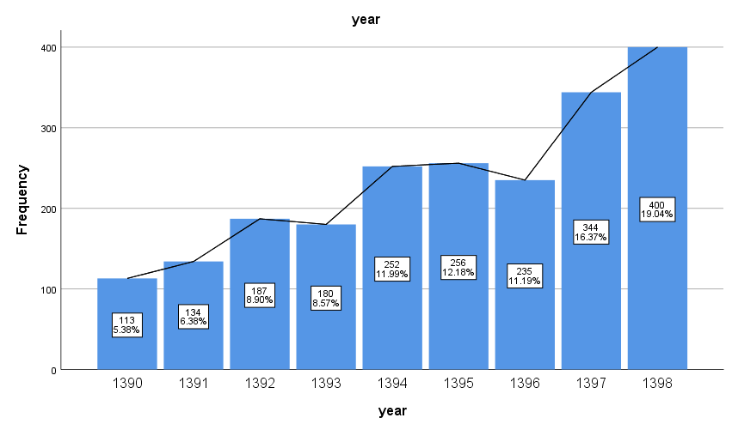
یافته ها:
از سال 1390 تا 1398 تعداد 2101 طغیان در استان کرمانشاه رخ داده است. که به ترتیب سالها در نمودار زیر مشخص شده است.

Slide 14
تعداد مبتلايان در اين 2101 طغيان برابر 12553 نفر با حداقل 2 و حداکثر 2911 نفر در هر طغیان. از اين تعداد مبتلايان تعداد 840 نفر بستري شده با حداقل يک نفر و حداکثر 50 نفر در هر طغيان.
تعداد موارد فوت شده 9 نفر بوده است.

Slide 15
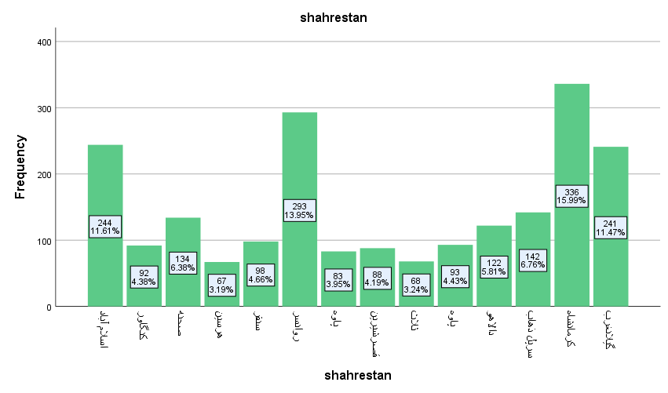
در نمودار زیر طی دوره مذکور بر حسب شهرستانها موارد گزارش شده است

Slide 16
در نمودار بالا تعداد و درصد طغيانها در شهرستانهاي مختلف نشان داده شده است.از تعداد 2101 مورد طغيان
حدود 16 درصد در شهرستان کرمانشاه و بعد از آن حدود 14 درصد در روانسر رخ داد ه است.
در شهرستان روانسر حدود 45 درصد موارد به علت مصرف سبزیها ، قارچ و میوه ها رخ داده است.

Slide 17
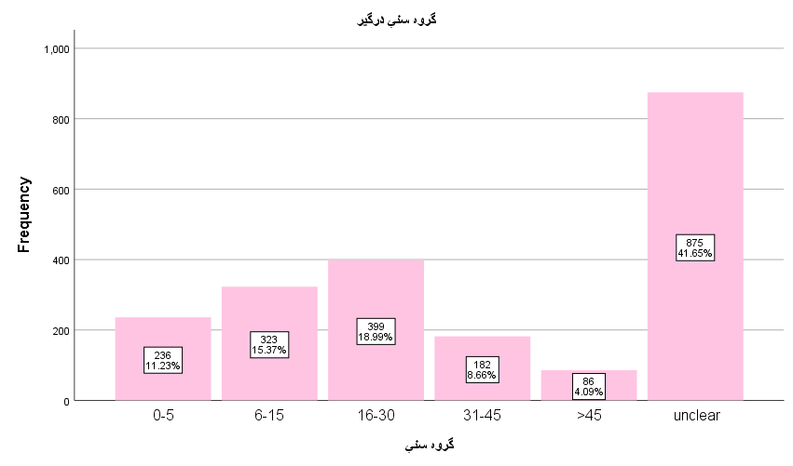
فراوانی مبتلایان بر حسب گروههای سنی در نمودار بالا گزارش شده است. بیشتر موارد نامشخص هستند و در بین موارد مشخص شده بیشترین گروههای سنی 30-16 سال می باشند

Slide 18
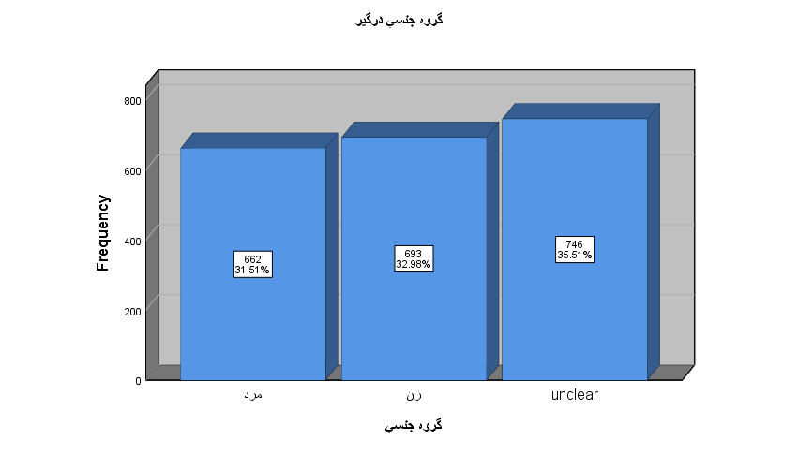
فراوانی مبتلایان بر حسب گروه جنسی در نمودار بالا آورده شده است. حدود 37 درصد نامشخص می باشند

Slide 19
محل طغيان
 |  | Frequency | Percent | Valid Percent | Cumulative Percent
Valid | خانگي | 1789 | 85.1 | 85.1 | 85.1
 | مراسمات | 51 | 2.4 | 2.4 | 87.6
 | کافه | 10 | .5 | .5 | 88.1
 | نامشخص | 154 | 7.3 | 7.3 | 95.4
 | پادگان | 27 | 1.3 | 1.3 | 96.7
 | آسايشگاه | 18 | .9 | .9 | 97.5
 | مهد کودک و مدارس | 22 | 1.0 | 1.0 | 98.6
 | خوابگاه | 3 | .1 | .1 | 98.7
 | رستوران | 21 | 1.0 | 1.0 | 99.7
 | زندان | 1 | .0 | .0 | 99.8
 | حوزه | 1 | .0 | .0 | 99.8
 | بيمارستان | 3 | .1 | .1 | 100.0
 | هتل | 1 | .0 | .0 | 100.0
 | کل | 2101 | 100.0 | 100.0
نتایج مربوط به فراوانی طغیانها بر حسب محل طغیان در جدول فوق گزارش شده است. بیشترین موارد محل طغیان خانگی بوده است.

Slide 20
ماده ي غذايي
 |  | Frequency | Percent | Valid Percent | Cumulative Percent
 | مرغ و تخم مرغ | 150 | 7.1 | 7.1 | 7.1
 | نامشخص | 425 | 20.2 | 20.2 | 27.4
 | سوسيس/کالباس | 34 | 1.6 | 1.6 | 29.0
 | انواع سالاد و سبزي | 274 | 13.0 | 13.0 | 42.0
 | غذاهاي دريايي | 30 | 1.4 | 1.4 | 43.5
 | کباب و غذاهاي گوشتي | 342 | 16.3 | 16.3 | 59.7
 | ميوه و آبميوه | 384 | 18.3 | 18.3 | 78.0
 | کيک و شيپريني | 52 | 2.5 | 2.5 | 80.5
 | آب آشاميدني | 243 | 11.6 | 11.6 | 92.1
 | شير و لبنيات | 105 | 5.0 | 5.0 | 97.0
 | سوپ | 34 | 1.6 | 1.6 | 98.7
 | انواع کنسرو | 28 | 1.3 | 1.3 | 100.0
 | کل | 2101 | 100.0 | 100.0
نتایج مربوط به فراوانی نوع ماده غذایی مصرف شده درطغیانها در جدول فوق نشان داده شده است.

Slide 21
عامل بيماريزا
 |  | Frequency | Percent | Valid Percent | Cumulative Percent
 | اي کولاي پاتوژن | 69 | 3.3 | 3.3 | 3.3
 | شيگلا | 23 | 1.1 | 1.1 | 4.4
 | آنتاميا هيستوليکا | 37 | 1.8 | 1.8 | 6.1
 | هپاتيت A | 37 | 1.8 | 1.8 | 7.9
 | سالمونلا | 3 | .1 | .1 | 8.0
 | نورواويروس | 1 | .0 | .0 | 8.1
 | استافيلوکوک | 57 | 2.7 | 2.7 | 10.8
 | روتاويروس | 38 | 1.8 | 1.8 | 12.6
 | سموم شيميايي | 26 | 1.2 | 1.2 | 13.9
 | آدنو ويروس | 1 | .0 | .0 | 13.9
 | نامشخص | 1805 | 85.9 | 85.9 | 99.8
 | ژيارديا | 3 | .1 | .1 | 100.0
 | ويبريو کلرا | 1 | .0 | .0 | 100.0
 | کل | 2101 | 100.0 | 100.0
فراوانی عوامل بیماریزا در جدول فوق نشان داده شده است. در 86 درصد موارد عامل شناسایی نشده است

Slide 22
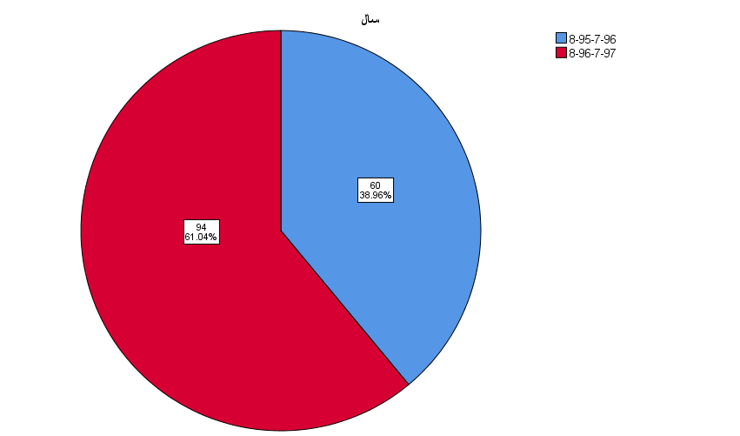
مقایسه ی طغیانها یک سال قبل و بعد از زلزله درمهمترین مناطق زلزله زده (ثلاث باباجانی، سرپل ذهاب، اسلام آباد غرب و قصر شیرین):
از آبان ماه 1395 تا مهر ماه 1396 یعنی یکسال قبل از زلزله 60 طغیان و از آبان 1396 تا مهر 1397 یعنی یکسال بعد از زازله 94 طغیان در این مناطق رخداده است.

Slide 23
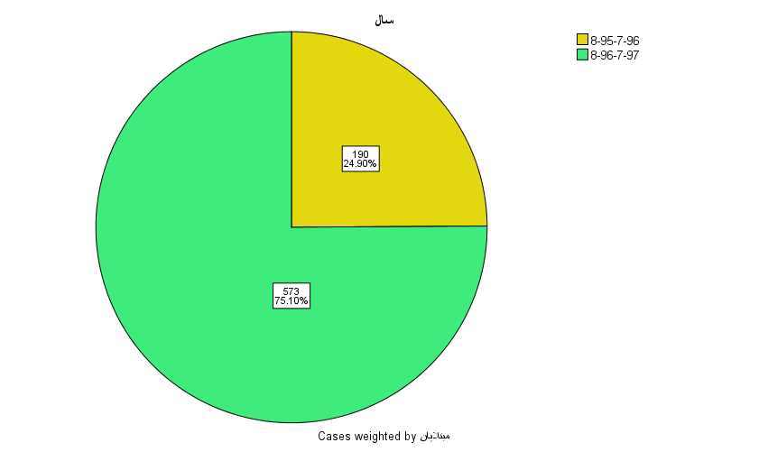
تعداد کل مبتلایان یکسال قبل و یکسال بعد به ترتیب 190 و 573 مورد بوده است

Slide 24
نتیجه ی مقایسه ی میانگین تعداد مبتلایان قبل و بعد از زلزله با استفاده از تست من- ویتنی به دلیل اینکه این متغیر از توزیع نرمال پیروی نمی کرد نشان دهنده ی اختلاف معنادار در دو دوره ی زمانی بود.(p<0.001 )
میانگین تعداد مبتلایان یک سال قبل از زازله و بعد از زلزله به ترتدیب 2/59±4/17 و 138/99± 140/94 بود.

Slide 25
سال * شهرستان Crosstabulation
 |  |  | شهرستان |  |  |  | Total
 |  |  | eslamabad | ghasreshirin | salas | sarpol
سال | 8-95-7-96 | Count | 94 | 46 | 15 | 35 | 190
 |  | % within سال | 49.5% | 24.2% | 7.9% | 18.4% | 100.0%
 | 8-96-7-97 | Count | 125 | 24 | 338 | 86 | 573
 |  | % within سال | 21.8% | 4.2% | 59.0% | 15.0% | 100.0%
Total |  | Count | 219 | 70 | 353 | 121 | 763
 |  | % within سال | 28.7% | 9.2% | 46.3% | 15.9% | 100.0%
یکسال قبل از زلزله تقریبا 50 درصد تعداد مبتلایان مربوط به اسلام آباد غرب بوده که سهم منطقه ی بسیار آسیب دیده از زلزله یعنی ثلاث حدود 8 درصد بوده است اما بعد از زلزله این سهم به حدود 59 درصد افزایش یافته است. این اختلاف از نظر آماری معنادار بود.(p<0.001)

Slide 26
جدول زير عوامل ايجاد کننده و سهم هر کدام را در طول یک سال قبل از زلزله نشان مي دهد.
در جدول زیر عوامل ایجاد کننده و سهم هر کدام درطول یک سال بعد از زلزله نشان می دهد.
عامل
 |  | Frequency | Percent | Valid Percent | Cumulative Percent
Valid | اي کولاي | 43 | 22.6 | 22.6 | 22.6
 | هپاتيت | 4 | 2.1 | 2.1 | 24.7
 | سالمونلا | 2 | 1.1 | 1.1 | 25.8
 | نامشخص | 141 | 74.2 | 74.2 | 100.0
 | کل | 190 | 100.0 | 100.0
عامل
 |  | Frequency | Percent | Valid Percent | Cumulative Percent
ا | اي کولاي | 31 | 5.4 | 5.4 | 5.4
 | هپاتيت | 13 | 2.3 | 2.3 | 7.7
 | استافيلوکوک | 17 | 3.0 | 3.0 | 10.6
 | روتاويروس | 2 | .3 | .3 | 11.0
 | نامشخص | 510 | 89.0 | 89.0 | 100.0
 | کل | 573 | 100.0 | 100.0

Slide 27
بحث:
نتایج این مطالعه نشان داد که طی سال های 98-1390 مجموعاً 2101 مورد طغیان در استان کرمانشاه گزارش شده است که منجر به ابتلای 12553 نفر گردیده است. از تعداد کل مبتلایان، 840 نفر بستری شد و از کل موارد ابتلا مجموعاً 9 نفر فوت گردیدند.
روند شیوع طغیان بیماری های منتقله از آب و مواد غذایی در استان کرمانشاه طی سال های 1390 تا 1398 افزایشی بوده است در واقع شیوع طغیان ها در استان کرمانشاه از 0/08 در هر 10000 نفر در سال 1390 به حدود 1/94 در هر 10000 نفر در سال 1398 افزایش یافته است. که با مطالعات دیگر د رایران مشابهت دارد. معصومی اصل و همکاران نیز روند افزایشی در بروز طغیان ها از 0/07 به 1/36 در هر 10000 نفر طی سال های 2011-2006 را نشان داده اند. نکته قابل ذکر اجرای برنامه نظام مراقبت از بیماری های منتقله از آب و مواد غذایی است که از سال 1386 تدوین گردیده و به کلیه دانشگاه های علوم پزشکی ابلاغ گردید، بطوری که از 111 طغیان در سال 1386 به 2017 طغیان در سال 1392 رسید و دانشگاه علوم پزشکی کرمانشاه نیز از دانشگاه های پیشرو در این زمینه بوده است و علت این روند افزایشی را می توان به تشدید بررسی ها و پیگیری ها و ثبت کلیه موارد طغیان ها در استان مربوط دانست.

Slide 28
کرمانشاه، روانسر و اسلام آباد به ترتیب با 16 %، 14 % و 11/5 % بیشترین میزان طغیان ها را به خود تخصیص داده اند. در این مطالعه بیشترین موارد طغیانها مربوط به مصرف میوه ها و سبزیها بود کاملا می توان انتظار داشت که چرا شهرستان روانسر دومین شهرستان از نظر بیشترین موارد طغیان بوده است چرا که حدود 45 درصد موارد طغیان در این شهرستان مربوط به مصرف سبزیها، قارچ و میوه ها بوده است.
با توجه به اینکه بیش از 37 % طغیان ها در این مطالعه مربوط به مواد غذایی است، این بدین معنی است که مواد غذایی بالاخره در یکی از فرآیندهای پردازش و مصرف دچار آلودگی شده اند. Wu و همکارانش هم در مطالعه ای که در سال 2018 در مورد طغیان بیماری های منتقله از آب و مواد غذایی در ایالت شاندونگ چین انجام دادند به نتیجه مشابهی رسیدند. مركز كنترل و پيشگيري بيماريهاى آمريكا، رايجترين مواد غذايى عامل طغيان بيماریهاى منتقله از غذا را مصرف غذاهاى داراى مرغ، گوشت گاو و سبزیجات معرفی نمود .

Slide 29
در مطالعه حاضر مشخص شد که در 85 % موارد، طغیان در منزل رخ داده است.
Alerte و همکارانش نیز در مطالعه خود که در مناطق شهری شیلی انجام شده ذکر کردند که بیشترین مکان وقوع بیماری های منتقله از غذا در منازل و سپس رستوران ها بوده اند. در مطالعهWu بعد از هتل و رستوران ها محل طغیان در 34 % موارد در منزل رخ داده بود که بسیار کمتر از مطالعه ی حاضر می باشد. نتایج مطالعه بکایی و همکاران در ایران نیز با نتایج مطالعه حاضر همخوانی داشت و 69 درصد موارد خانگی گزارش شده اند. به نظر می رسد فرآوری و نگهداری مواد غذایی در منازل به درستی انجام نشده و زنان خانه دار در این مناطق نیاز به آموزش جدی دارند.
در مطالعه حاضر شایع ترین عوامل ایجاد کننده طغیان های منتقله از آب و مواد غذایی با میزان 85 % به دلایل نامشخص بود. سپس ای کولای پاتوژن با 3/3 % و استافیلوکوک با 2/7 % بیشترین عوامل ایجاد کننده بیماری بودند

Slide 30
Moon و همکارانش در کره علت اصلی طغیان ها را ای کلای و نوروویروس معرفی نمودند
در حالی که در مطالعه Kozak و همکاران در سال 2013 سالمونلا 50 %، اشرشياكلي پاتوژن 33 % و شيگلا 17 % مهمترین عوامل ایجاد کننده بیماری بودند درمطالعه ابراهیمی و همکاران نیز پس از دلایل دیگر که 25 % بود، به ترتيب اى كلاى پاتوژن50 %، انتاموبا هیستولیتیکا 11 %، ، سالمونلا 5 % و شيگلا 4 % شايعترين عوامل ايجادکننده طغيانها تشخيص داده شدند. Bokaei و همکارانش ای کلای و شیگلا را در 30 و 1/8 درصد از کل موارد عوامل اصلی بروز طغیان ها معرفی کردند.

Slide 31
نتایج این مطالعه، نشان داد که از آبان ماه 1395 تا مهر ماه 1396 یعنی یکسال قبل از زلزله 60 طغیان و از آبان 1396 تا مهر 1397 یعنی یکسال بعد از زلزله 94 طغیان در این مناطق رخ داده است. همانطور که واضح است، زلزله دارای پیامدها بهداشتی متعددی است که به دانبال جابجایی جمعیت، تغییر در محیط زیست، افزایش مکان های تولید مثل ناقلین، قرار گرفتن در معرض عوامل بیماریزا و تکثیر ناقلین بیماری (جوندگان ، پشه ها و مگس) ، پناهگاه های موقت غیر برنامه ریزی شده و بیش از حد، آب آلوده و سرویس بهداشتی ضعیف، وضعیت غذایی نامناسب و بهداشت فردی نامناسب، سطح پایین ایمنی در برابر واکسن بیماری های قابل پیشگیری شرایطی را بوجود می آورد که افراد آسیب پذیر را مستعد بیماری می نماید.

Slide 32
همانطور که از نتایج مشخص است میزان طغیان بیماری های منتقله از آب و مواد غذایی در دوره زمانی مشابه پس از زلزله نسبت به قبل از زلزله افزایش چشمگیری یافته است که می تواند با وجود کنترل های شدید بهداشتی همانند کنترل کلرزنی و مصرف غذاهای بسته بندی، تاییدی بر شرایط خارج از کنترل در زمان بحران هایی مانند زلزله باشد. در این راستا Marahatta و همکارانش پروتکلی را در راستای پیشگیری از بیماری های منتقله از آب و مواد غذایی در شرایط بحران مانند زلزله و سونامی تدوین نموده اند . نکته بسیار مهم اینکه یکسال قبل از زلزله تنها 72 درصد موارد از نظر عامل ایجاد کننده نامشخص بودند در صورتیکه در طول یکسال بعد از زلزله حدود 90 درصد از نظر عامل ایجادکننده نامشخص گزارش شده اند و این ضعف سیستم مراقبت را در این زمینه مشخص تر خواهد نمود.

Slide 33
نتیجه گیری:
همانطور که نتایج نشان داد، بخش عمده ای از طغيانهاى ناشى از مواد غذايى در منازل رخ داده بود كه در آن سهم مصرف ميوه و سبزيجات سالمسازى نشده به عنوان عامل طغيان، بيش از ساير مواد غذايى بوده است، لذا آموزش خانوارها بخصوص زنان که درصد بیشتری از بیماران را در این مطالعه نیز بخود تخصیص داده بودند و بیشتر در امر تهیه مواد غذایی در خانواده هستند، در خصوص سالمسازى سبزيجات طبق پروتوكلهاى وزارت بهداشت دراين زمينه بسیار مؤثر خواهد بود.
موارد نامشخص گزارش شده در این طرح خود گویای ضعف و ناتوانی نظام مراقبت در زمینه ی کنترل و بررسی و گزارش طغیانهاست لذا سیاستگذاران لازم است تدابیری اتخاد نمایند تا بتوان با بررسی و حل مشکلات این نظلام اطلاعات مفیدتری بدست آورد.

Slide 34
پیام پژوهشی:
متن پیام پژوهشی: طغیان بیماری های منتقله از آب و غذا در استان کرمانشاه طی سال های 1398-1390 روند افزایشی داشته است. در مطالعه حاضر طی سال های 97-1390 تعداد 2101 مورد طغیان در استان کرمانشاه گزارش شده است که منجر به بروز بیماری در 12553 نفر و 840 مورد بستری و 9 مورد فوت گردیده است. بیشترین تعداد طغیان ها در شهرستان کرمانشاه رخ داده است. بیماری بیشتر در جنس زنان و در گروه سنی 30-16 سال بروز کرده است و بیشترین مکان رخداد بیماری منازل و ماده غذایی انتقال دهنده بیماری میوه و آبمیوده و مهمترین عامل ایجاد بیماری اشرشیا کلی بوده است. رخداد بیش از 45 درصد موارد در شهرستان روانسر به علت مصرف سبزیجات ، قارچ های سمی و میوه هالازم است مورد توجه مسئولین قرار گرفته و تمهیداتی در زمینه کاهش این طغیانها اتخاذ گردد با توجه به میزان بسیار بالای موارد نامشخص مربوط به نوع ماده و عامل ایجاد کننده لازم است معاونت ترتیبی اتخاذ نماید تا جمع آوری داده ها و بررسیهای میدانی طغیانها بهتر و با دقت بیشتری صورت گیرد.خلاء وجود دیتاست مطمئن دراین زمینه کاملا مشهود می باشد. سهم تعداد مبتلايان بیماری های منتقله از آب و مواد غذایی در دوره زمانی قبل از زلزله حدود24 درصد و پس از زلزله در مناطق درگیر زلزله به میزان 76 % افزایش یافته است.

Slide 35
با تشکر از حسن توجه شما

